Slide 1
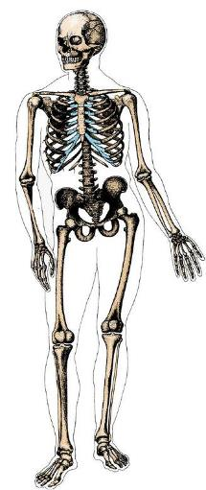
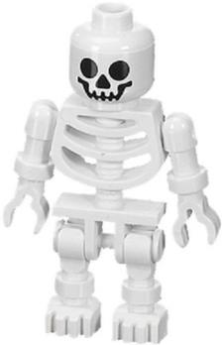
Ogrodje

Slide 2
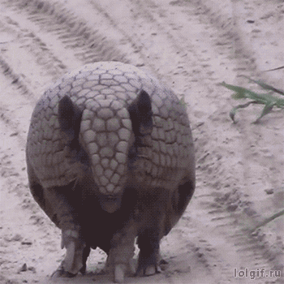
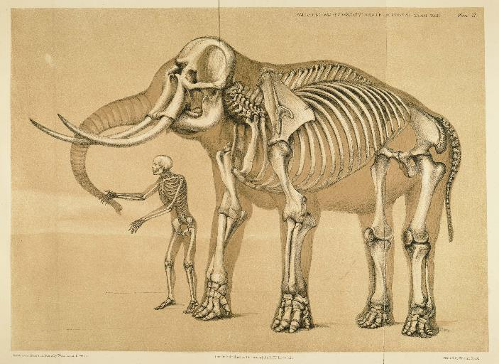
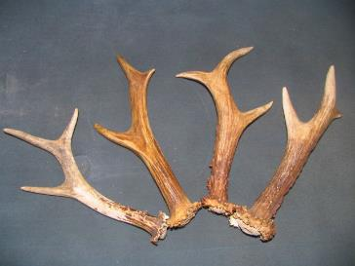
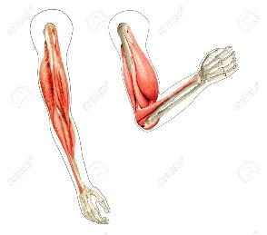
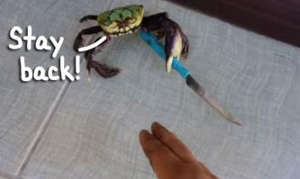
Zakaj imajo živali ogrodje?
Opora - Oblika
Zaščita
Orodje ali orožje
Gibanje (skelet + mišice = gibala)
Večje živali = večje ogrodje!

Slide 3
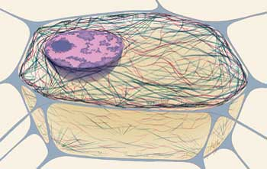
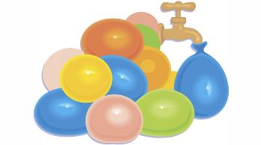
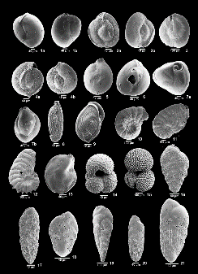
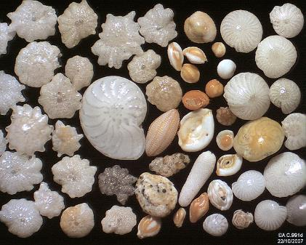
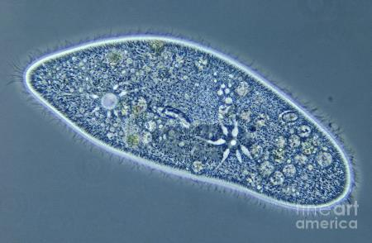
Ogrodje pri praživalih
Beljakovinske niti
Celična tekočina
Hišice, lupine

Slide 4
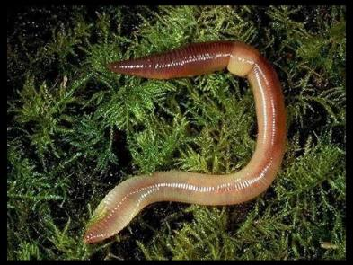
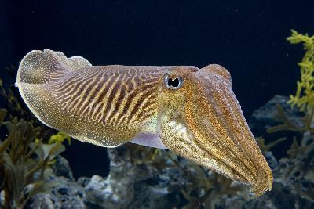
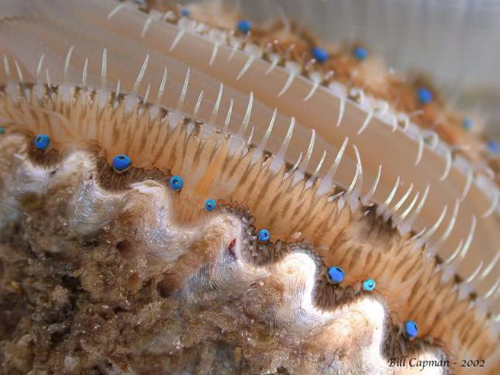
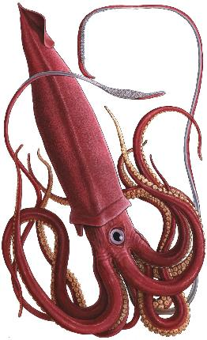
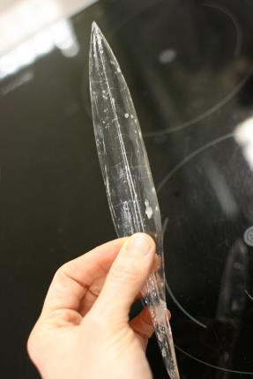
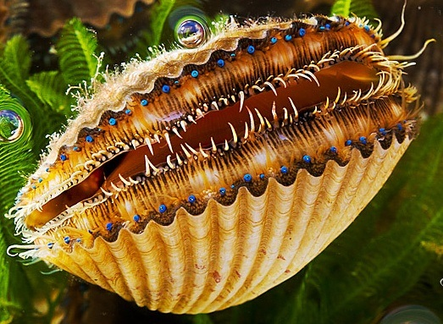
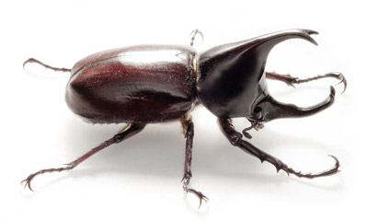
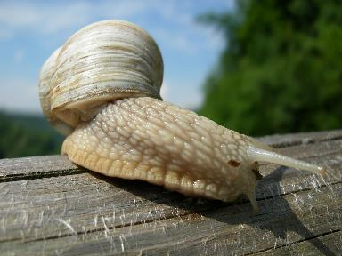
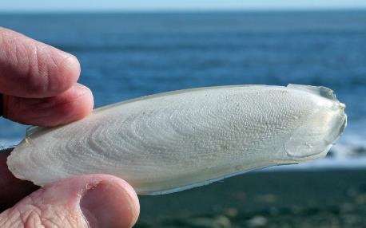
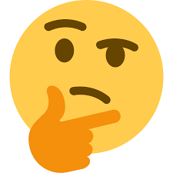
Ogrodje pri nevretenčarjih
Opora s telesnimi tekočinami
Zunanje ogrodje (hitinjača, lupina)
Kaj pa glavonožci?
Hobotnica: https://www.youtube.com/watch?v=949eYdEz3Es

Slide 5
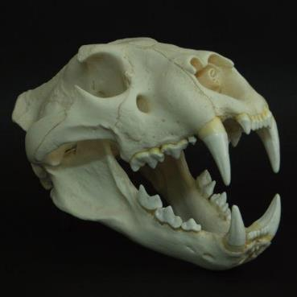
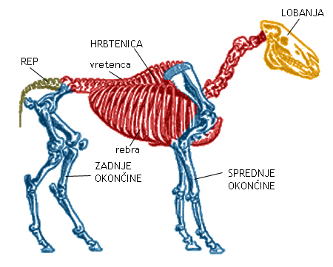
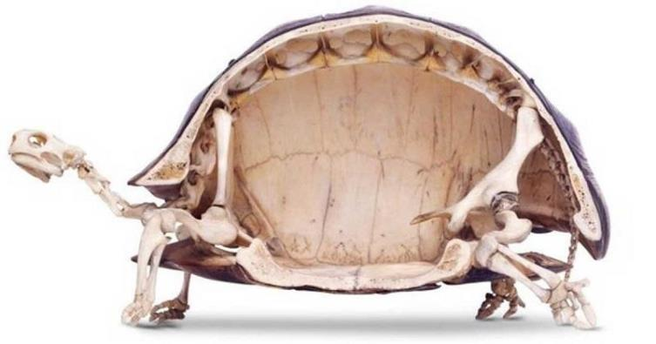
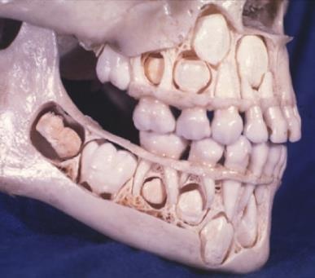
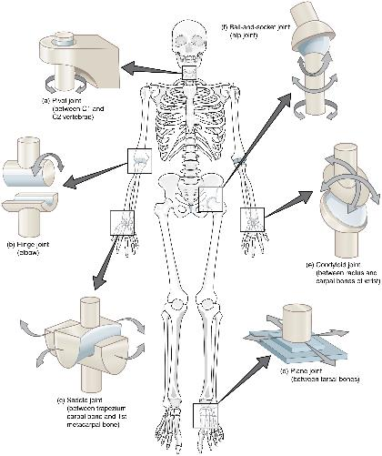
Ogrodje pri vretenčarjih
Sklepi:
Gibljivi
Negibljivi - šivi
Okostje – kosti
Lobanja
Hrbtenica – vretenca
Rep
Rebra
Okončine
Zobje?
Želve?
Povezave med kostmi?
Iz česa so kosti?

Slide 6
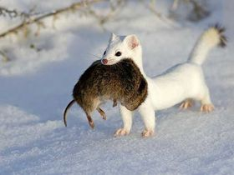
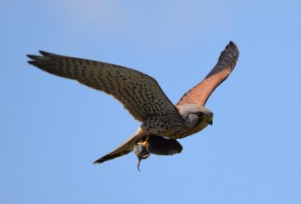
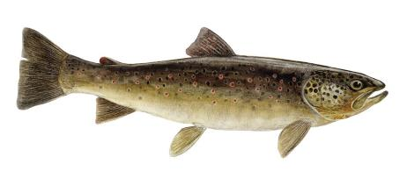
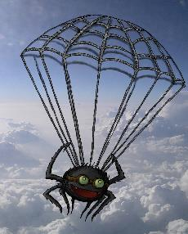
Zakaj se živali gibajo?
Aktivno iskanje hrane
Izogibanje plenilcem
Iskanje partnerja
Izognejo slabim razmeram
Iskanje novega življenjskega prostora
Kaj živali potrebujejo za gibanje?

Slide 7
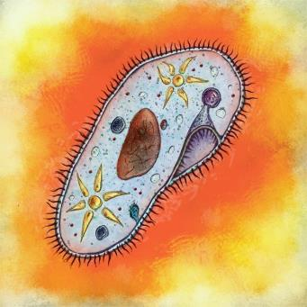
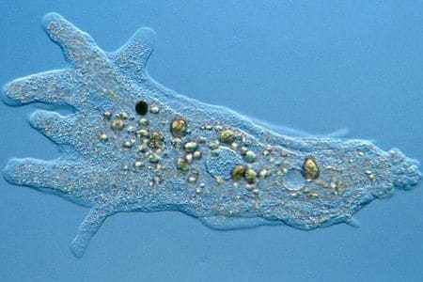
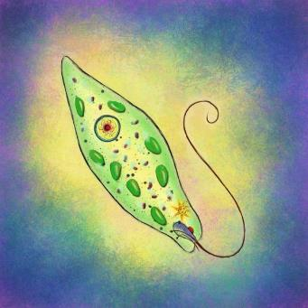
Kako se gibajo praživali?
Migetalke
Bički
Spreminjanje oblike
Tudi v človeku so takšne strukture

Slide 8
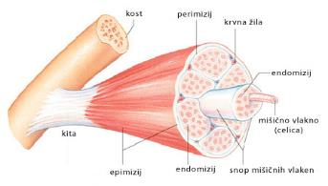
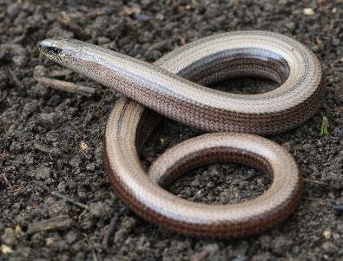
Kako se gibajo večje živali?
Mišice so osnova gibanja
Gibanje samo z mišicami
Gibala (mišice + skelet)

Slide 9
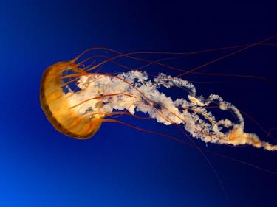
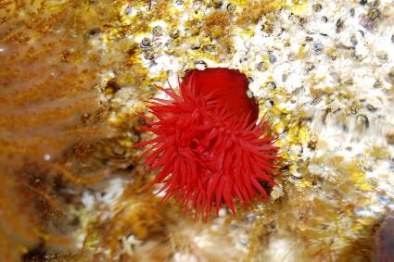
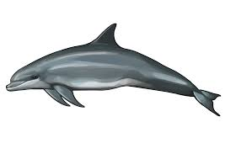
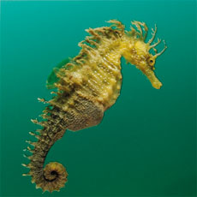
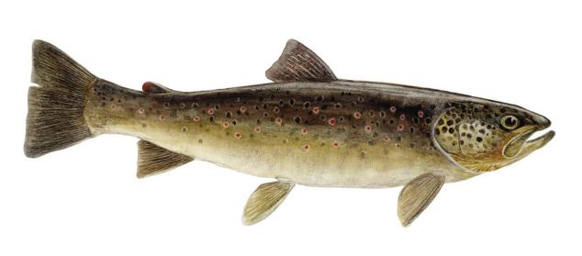
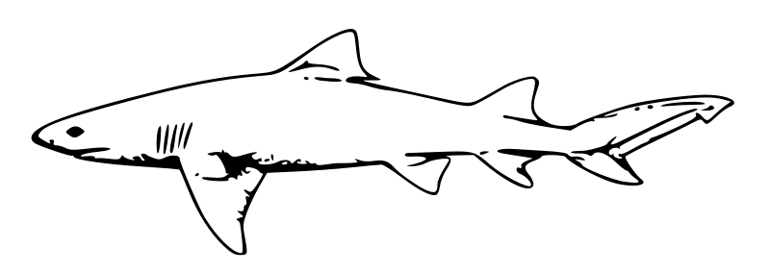
Gibanje v vodi
Pritrjene
Lebdenje
Plavanje
Oboje
Velikost organizmov?
Hidrodinamična oblika?
Plavuti?
Plavanje školjk: https://www.youtube.com/watch?v=XGgPV2nqUV0

Slide 10
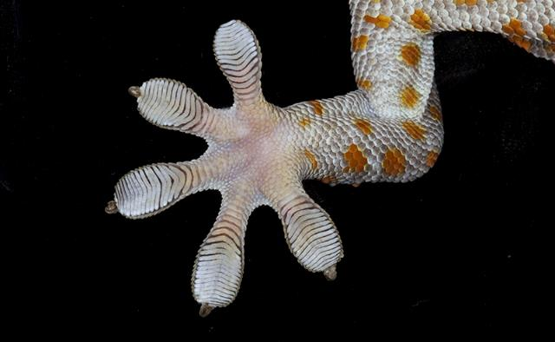
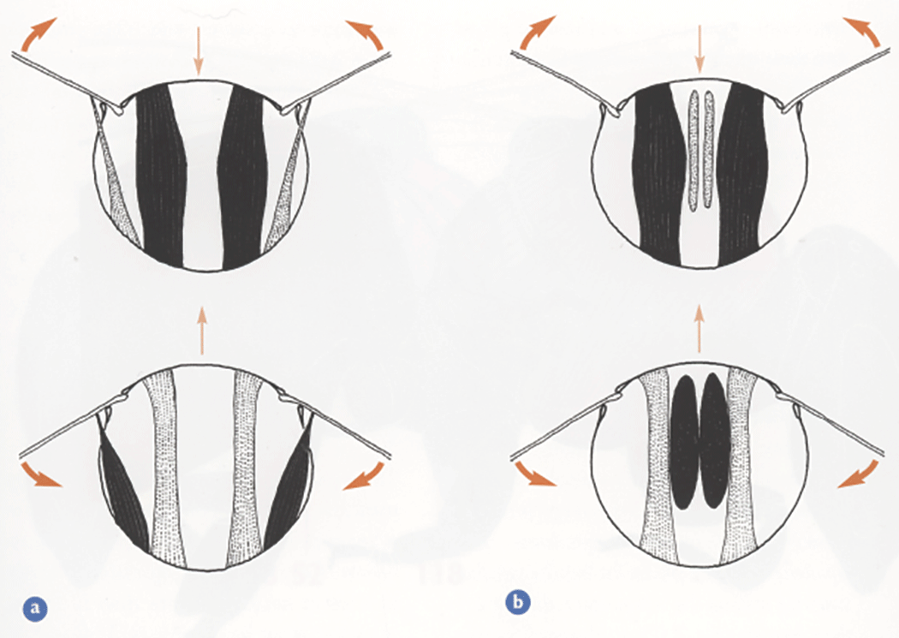
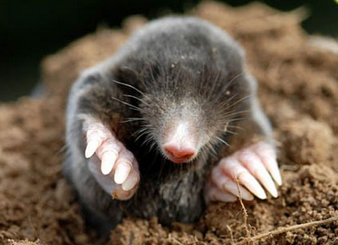
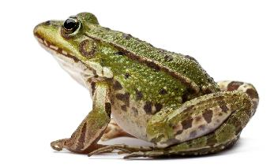
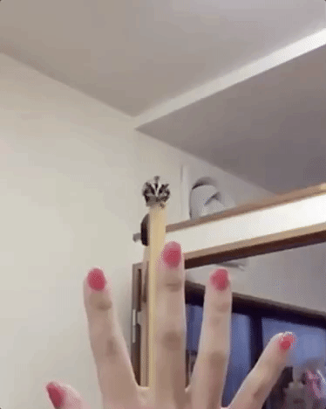
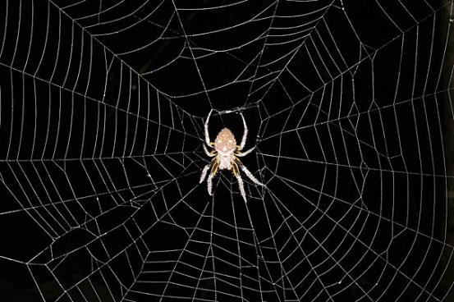
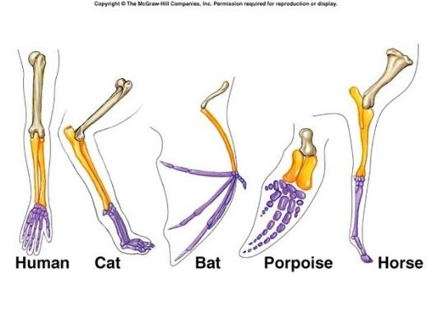
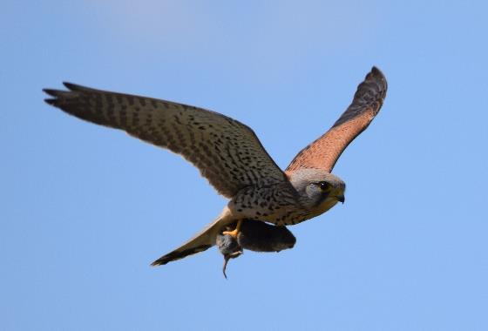
Gibanje po kopnem
Vedno uporabljajo mišice
Brez okončin
Z okončinami
Kopanje
Letenje
Sova in sokol peresa: https://www.youtube.com/watch?v=a68fIQzaDBY

Slide 11
Ponavljanje
Vodni drsalci: https://www.youtube.com/watch?v=E2unnSK7WTE&t=29s
Rogovje jelena: https://www.youtube.com/watch?v=b7LINcDwl3o&t=3s
Vprašanja:
Zakaj imajo živali ogrodje?
Kaj so prednosti zunanjega in kaj prednosti notranjega ogrodja?
Kako se premikajo praživali?
Zakaj se živali premikajo?

